Slide 1

Iсторія нафто- газовидобування
Алмакаева 9-Б

Slide 2
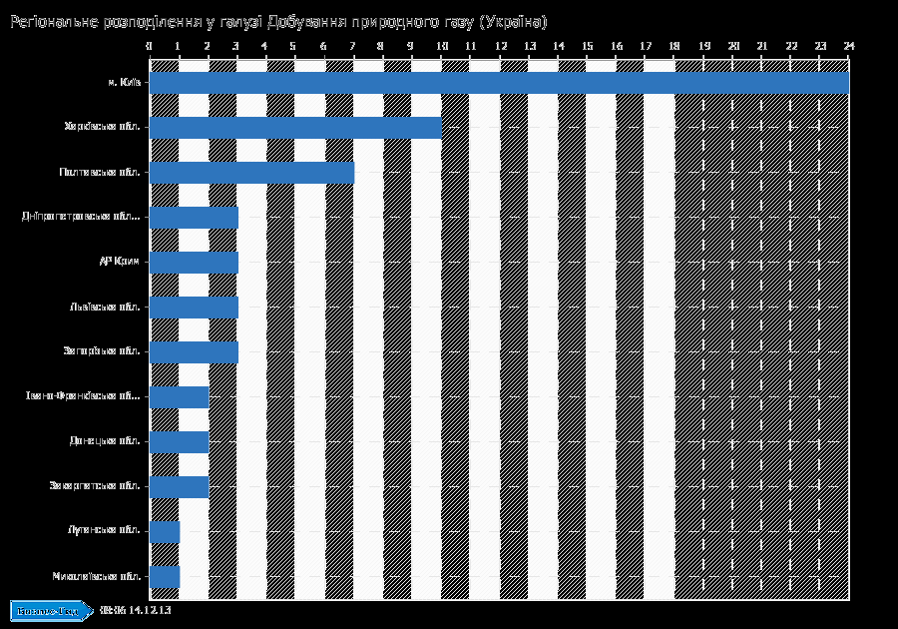

Slide 3
Нафтогазова промисловість - галузь важкої промисловості, підприємства якої розвідують, видобувають і переробляють нафту та газ, транспортують і зберігають їх.

Slide 4
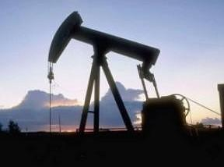

Slide 5
Історія нафтогазоносних регіонів України
Східний нафтогазоносний регіон України — охоплює лівобережжя Дніпра. В адміністративному відношенні включає Чернігівську, Сумську, Полтавську, Дніпропетровську, Харківську, Луганську та частково Донецьку області. У цьому регіоні міститься близько 85% запасів природного газу та близько 61% видобувних запасів нафти України. Тут відкрито 205 родовищ вуглеводнів (180 з них включені до Державного балансу). Початкові видобувні запаси регіону складають близько 3410 млн т умовного палива.

Slide 6
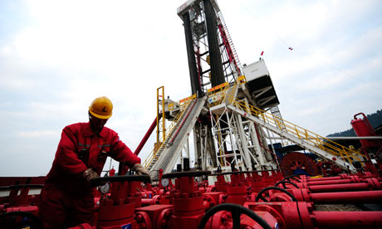

Slide 7
Виняткове значення для розвитку нафтовидобутку в Україні у післявоєнний період мало відкриття нового нафтогазового регіону — Дніпровсько-Донецької западини, який незабаром став основним за запасами і видобутком нафти та газу.

Slide 8
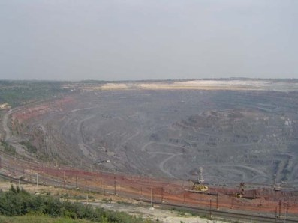
Дніпровсько-Донецька западина

Slide 9
Уперше на території Східної України нафту одержано у 1936 р. в Сумській обл. на Роменській структурі, де при бурінні свердловини на глибинах 200–400 м було виявлено брекчію, просякнуту нафтою, дебіт якої при випробуванні становив близько 2 т/добу. Роменська структура пов'язана з солянокупольною тектонікою. В межах Дніпровсько-Донецької западини виявлено інші соляні структури, на яких здійснювалося розвідувальне буріння в 1937–1941 рр. За цей період пробурено 52 структурні та 44 розвідувальні й експлуатаційні свердловини, за весь період розвідки і експлуатації — всього 108. Видобуток нафти тут розпочався в 1940 р. і склав 10 тисяч т.

Slide 10
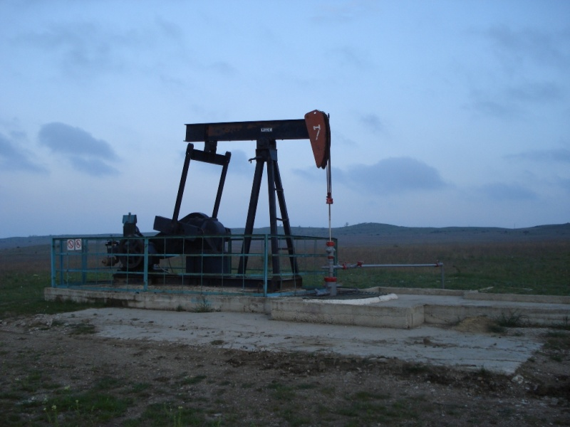

Slide 11
Після Другої світової війни на Роменській структурі провадилися сейсмічні дослідження і пробурено ще 12 розвідувальних свердловин. Встановлено скупчення нафти, але дебіти свердловин були дуже низькі і швидко зменшуються, а експлуатація родовища нерентабельна. Тому перший нафтопромисел на Сході України був ліквідований в 1948 р.

Slide 12
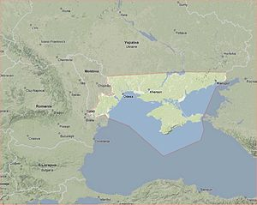
Південний нафтогазоносний регіон України — охоплює Західне та Північне Причорномор'я, Північне Приазов'я, Крим, українські зони Чорного і Азовського моря. Адміністративно включає Одеську, Миколаївську, Херсонську, Запорізьку і частково Донецьку області та Автономну Республіку Крим.

Slide 13
Буріння перших неглибоких свердловин поблизу природних виходів нафти на земну поверхню на Керченському півострові значних результатів не дало, однак на окремих площах було створено невеликі нафтопромисли з видобутку нафти. У 20-х роках XX ст. під керівництвом А. Д. Архангельського виконані науково-дослідні роботи по вивченню стратиграфії і тектоніки Керченського півострова, оцінці його нафтогазоносності. У 1935–1937 рр. В. В. Колюбинською, Г. О. Личагіним та М. В. Муратовим узагальнено геологічний матеріал по всьому Кримському півострову і складено геологічну карту масштабу 1:100000. Визначено головні напрямки пошуково-розвідувальних робіт на нафту і газ на Керченському півострові і рекомендовані структури, перспективні у відкладах міоцену і майкопської серії. Бурові роботи велися створеним у 1933 р. трестом «Кримнафтогаз».

Slide 14
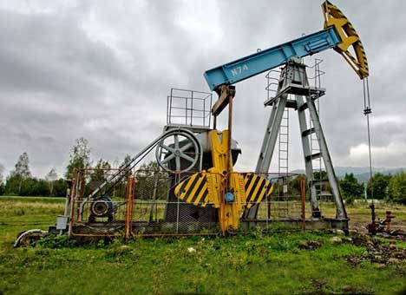

Slide 15
У 1944 р. створено трест «Кримнафтогазрозвідка», що дозволило збільшити обсяги пошукового буріння, охопити нові райони, включаючи Рівнинний Крим і Північне Причорномор'я, а також розширити стратиграфічний діапазон досліджуваних відкладів. У цей період комплексні геофізичні роботи стають основою для нових геологічних побудов. За даними гравіметричної зйомки (1946–1952 рр.) складено зведену карту аномалій сили тяжіння масштабу для Рівнинного Криму. У 1947–1949 рр. проведена геомагнітна зйомка. Значну роль у розвитку нафтогазопошукових робіт відіграли сейсмічні дослідження методом відбитих хвиль ,які обов'язковою і достатньою підставою для постановки пошукового буріння на нафту і газ на локальних об'єктах.

Slide 16
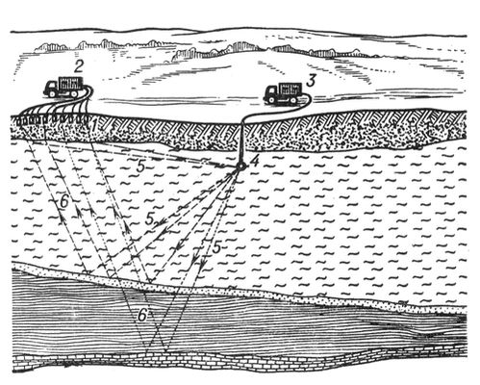
Схема сейсморазведочних робіт методом відбитих хвиль:
1 — сейсмопріємникі;
2 — сейсморазведочная станція;
3 — вибуховий пункт;
4 — місце вибуху;
5 — пряма хвиля;
6 — відбита хвиля

Slide 17
У 1944–1960 рр. пошуки родовищ вуглеводнів поширюються і на інші регіони Криму і Присивашшя, зростають їх стратиграфічний обсяг до відкладів нижньої крейди включно і глибина буріння. Однак родовищ, які б мали промислове значення, виявлено не було.
Перший фонтан газу в Рівнинному Криму отримано на Задорненській площі з утворень палеоцену у 1960 р. Згодом були відкриті Октябрське нафтове та Глібовське і Карлавське газові родовища (1961 р.).

Slide 18
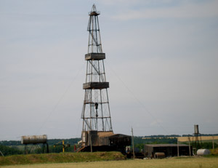
Газове родовище

Slide 19
Протягом 60-х років XX ст. геофізичними роботами виявлені пастки не лише в палеоценових, але і в майкопських відкладах. Глибоким бурінням відкрито ще ряд родовищ газу. Все це дозволило прокласти перші в Криму газопроводи (1966–1967 рр.) з Глібовського родовища до Євпаторії, Сак, Сімферополя, Бахчисарая та Севастополя. Пізніше були підключені інші газові родовища і вся система газопостачання Криму з'єднана з загальноукраїнською. (1976 р.)

Slide 20
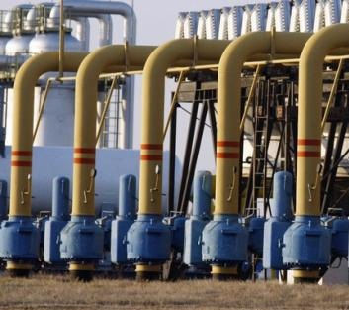

Slide 21
З 1970 по 1990 рік у північно-західній частині шельфу Чорного моря геофізичними методами було виявлено близько 46, а в акваторії Азовського моря — 22 перспективних структури.

